Slide 1
Penelitian dalam Teknik Industri
Diah Pramestari, ST., MT

Slide 2
Kita mulai dari contoh kasus
Apabila sebuah perusahaan mengalami :
Produktivitas pekerja menurun
Waktu tunggu pelanggan meningkat
Produk cacat meningkat
Persediaan terlalu tinggi
Waktu pengiriman terlambat
Waktu produksi makin lama
Biaya produksi meningkat
Kekurangan persediaan
Dan lain lain

Slide 3
Pov Manajemen Perusahaan
Apa faktor yang menyebabkan terjadinya permasalahan tersebut ?
Apa yang dapat dilakukan untuk mengatasi permasalahan tersebut ?
Apakah permasalahan ini dapat diatasi?

Slide 4
PENELITIAN
Untuk menemukan jawaban dari pertanyaan tersebut :
akan muncul dugaan/ hipotesa
dilanjutkan dengan pengumpulan data
dilanjutkan dengan pengolahan data
Dilanjutkan dengan analisis dan intrepretasi data
kesimpulan dan saran sebagai alternatif perbaikan

Slide 5
Identifikasi masalah
Pengumpulan data
Analisis dan intrepretasi hasil pengolahan data
Pengolahan data
Menarik Kesimpulan
Saran perbaikan

Slide 6
Kembali ke contoh kasus

Slide 7
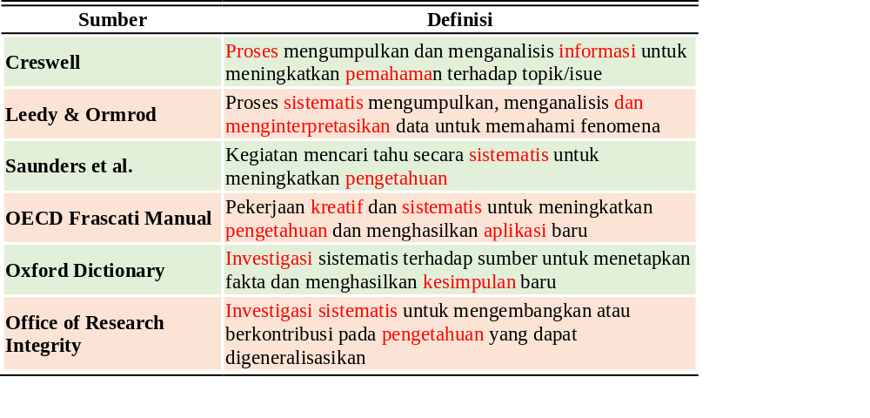
Penelitian

Slide 8
Penelitian
Proses sistematis dan terencana untuk memperoleh, menganalisis, dan mengintrepretasikan informasi atau data untuk menjawab pertanyaan, menjelaskan suatu fenomena, atau memperoleh dasar bagi penyelesaian masalah

Slide 9
Penelitian dalam Teknik Industri
Proses sistematis untuk mengidentifikasi dan menganalisis permasalahan atau fenomena yang terjadi pada suatu sistem industri dengan menggunakan data dan metode yang sesuai, sehingga diperoleh pemahaman, bukti dan alternatif perbaikan sistem yang dapat dipertanggungjawabkan secara ilmiah

Slide 10
Karakteristik penelitian
Sistematis : penelitian dilakukan melalui tahapan yang terstruktur
X : menemukan data >>> membuat kesimpulan
V : masalah >>> tujuan >>> data >>> analisis >>> kesimpulan

Slide 11
Karakteristik penelitian
2. Terencana
Sebelum mengumpulkan data, peneliti perlu untuk menentukan :
Apa yang ingin diketahui
Data yang diperlukan
Darimana data diperoleh
Bagaimana data dikumpulkan untuk kemudian dianalisis

Slide 12
Karakteristik penelitian
3. Data based
Kesimpulan harus didukung oleh data atau bukti yang relevan
4. Metode yang sesuai
Metode harus sesuai dengan : masalah, tujuan dan jenis data yang dikumpulkan, bukan karena metode tersebut populer

Slide 13
Karakteristik penelitian
5. Dapat dipertanggung jawabkan
Peneliti harus dapat menjelaskan :
Asal data
Proses pengumpulan data
Pemilihan metode
Proses analisis data
Penarikan kesimpulan

Slide 14
Karakteristik penelitian
Penyelesaian masalah sehari-hari | Penelitian ilmiah
Berdasarkan pengalaman | Berdasarkan prosedur sistematis
Bisa menggunakan intuisi | Menggunakan data/bukti
Tidak selalu terdokumentasi | Proses terdokumentasi
Tujuan biasanya praktis langsung | Menjawab pertanyaan penelitian
Metode tidak selalu eksplisit | Metode harus dijelaskan
Kesimpulan berdasarkan pengalaman | Kesimpulan berdasarkan analisis
Tidak selalu dapat ditelusuri | Dapat dipertanggungjawabkan

Slide 15
Diskusi
Terdapat beberapa kasus sbb :
Kasus A :
Seorang supervisor mengatakan bahwa produktivitas turun karena operator malas
Kasus B :
Seorang mahasiswa mengumpulkan data hasil produksi selama enam bulan dan menganalisis faktor yang berhubungan dengan produktivitas.
Kasus C :
Seorang mahasiswa membaca lima artikel mengenai produktivitas tetapi tidak membandingkan atau menganalisisnya.
Mana yang dapat disebut bagian/proses penelitian? Mengapa?

